Slide 1

실종·유괴 예방 청소년
연락이 끊기는 순간
늦은 귀가 · 낯선 곳 · 배터리 0%
Notes:
[도입 · 5분] 표지와 질문으로 생각 열기 (대본 참고)
🗣 대본: 청소년이 되면 혼자 다니는 시간이 늘어요. 오늘은 연락이 끊기거나 길을 잃기 쉬운 순간과 그때의 대비법을 알아봐요.

Slide 2

실종·유괴 예방 청소년
Q.
휴대폰 배터리가 0%, 처음 가는 동네라면?
Notes:
[도입 · 5분] 표지와 질문으로 생각 열기 (대본 참고)
🗣 대본: 처음 가는 동네에서 휴대폰이 꺼졌다면 어떻게 할까요? 휴대폰이 없을 때를 대비한 방법도 필요해요.
진행 팁: 휴대폰에 의존하는 습관을 짚어 줘요.

Slide 3
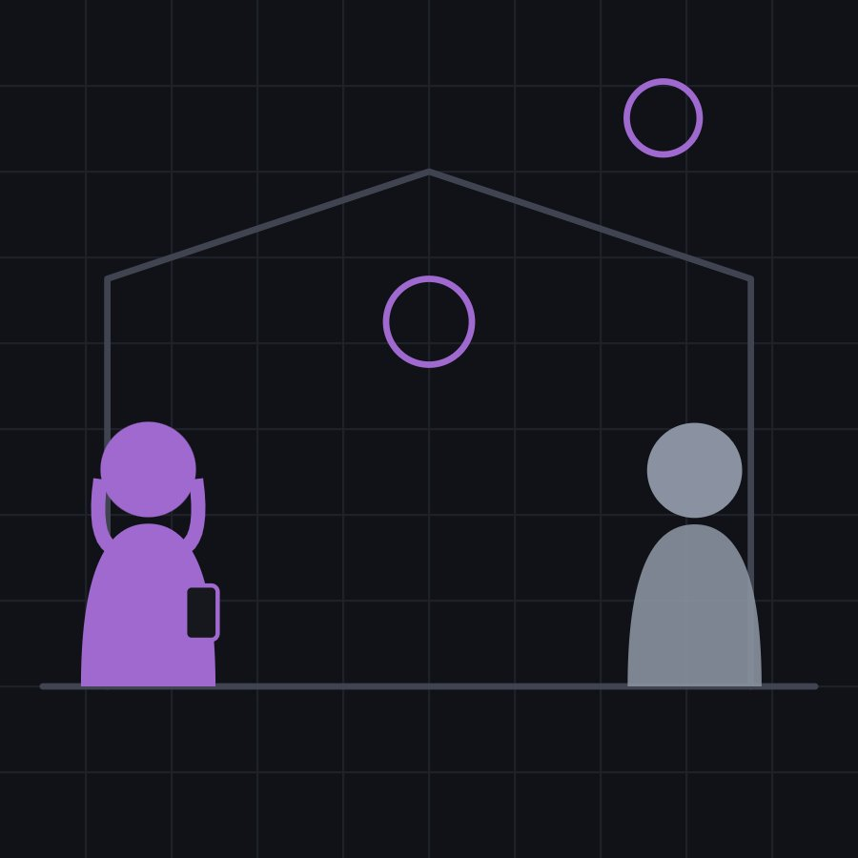
SCENE 01
공연이 끝난 밤
고1 현우는 친구들과 다른 도시 공연을 보고 밤 11시에 역에 도착했는데, 막차를 놓치고 휴대폰 배터리가 3%다.
지금 가장 먼저 해야 할 일은? 배터리가 꺼지기 전에 무엇을 할까?
Notes:
[도입 · 5분] 표지와 질문으로 생각 열기 (대본 참고)
진행 팁: 모둠별로 1분 동안 이야기하고 2~3명이 발표해요. 정답을 정하기보다 '왜 그렇게 생각했는지' 이유를 말하게 해 주세요.

Slide 4

실종·유괴 예방 청소년
01
행선지 공유
어디·누구·언제 귀가, 바뀌면 다시 알리기
Notes:
[전개 1 – 핵심 내용 · 10분] 행선지 공유 · 위치 공유 · 비상 대비을 대본과 함께 설명하기
🗣 대본: 어디에, 누구와, 언제까지 있을지 보호자에게 알려요. 계획이 바뀌면 그때 다시 알리는 게 핵심이에요.

Slide 5

실종·유괴 예방 청소년
02
위치 공유
믿는 사람과 위치 공유, 낯선 사람과는 끄기
Notes:
[전개 1 – 핵심 내용 · 10분] 행선지 공유 · 위치 공유 · 비상 대비을 대본과 함께 설명하기
🗣 대본: 가족과 위치를 공유하는 건 도움이 되지만, SNS에 위치를 올리거나 모르는 사람과 공유하면 오히려 위험해요.
진행 팁: 가족과의 위치 공유는 안전에 도움이 되지만, SNS·앱의 위치 노출은 위험할 수 있어요.

Slide 6

실종·유괴 예방 청소년
03
비상 대비
보조배터리·외운 번호 1개· 도움 요청할 곳
Notes:
[전개 1 – 핵심 내용 · 10분] 행선지 공유 · 위치 공유 · 비상 대비을 대본과 함께 설명하기
🗣 대본: 보조배터리를 챙기고, 보호자 번호 하나는 꼭 외워요. 휴대폰이 꺼지면 편의점이나 지구대에서 도움을 요청할 수 있어요.
진행 팁: 보호자 번호 하나는 외우고, 편의점·지구대처럼 도움을 요청할 곳을 알아 둬요.

Slide 7
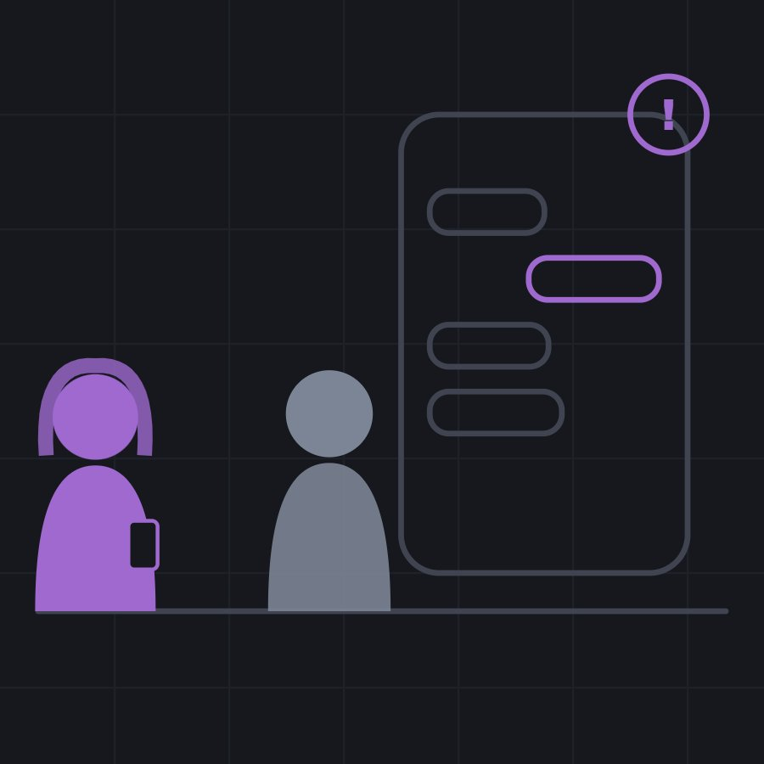
SCENE 02
스토리 올리기
중3 수아는 친구와 카페에 간 사진을 위치 태그와 함께 실시간으로 올렸다. 모르는 계정이 '거기 근처야'라고 DM을 보냈다.
어떤 점이 위험했을까? 지금 어떻게 해야 할까?
Notes:
[전개 2 – O X 퀴즈 · 8분] O X로 답하고 해설로 이유 나누기
진행 팁: 모둠별로 1분 동안 이야기하고 2~3명이 발표해요. 정답을 정하기보다 '왜 그렇게 생각했는지' 이유를 말하게 해 주세요.

Slide 8
O X 체크 1 / 4
휴대폰이 있으니 행선지를 알릴 필요가 없어요.
O
맞다
X
아니다
Notes:
정답은 X예요. 아이들이 팔로 O 또는 X를 만들어 답하게 해요. 다음 장에 정답과 해설이 나와요.
[전개 2 – O X 퀴즈 · 8분] O X로 답하고 해설로 이유 나누기

Slide 9
O X 체크 1 / 4
휴대폰이 있으니 행선지를 알릴 필요가 없어요.
O
맞다
X
아니다
X · 휴대폰은 꺼질 수 있어요.
휴대폰은 배터리가 꺼지거나 잃어버릴 수 있어요. 행선지를 미리 알려 두면 연락이 끊겨도 찾기 쉬워요.
Notes:
정답: X — 휴대폰은 꺼질 수 있어요.
해설: 휴대폰은 배터리가 꺼지거나 잃어버릴 수 있어요. 행선지를 미리 알려 두면 연락이 끊겨도 찾기 쉬워요.

Slide 10
O X 체크 2 / 4
SNS 스토리에 지금 있는 곳을 실시간으로 올리는 건 위험할 수 있어요.
O
맞다
X
아니다
Notes:
정답은 O예요. 아이들이 팔로 O 또는 X를 만들어 답하게 해요. 다음 장에 정답과 해설이 나와요.

Slide 11
O X 체크 2 / 4
SNS 스토리에 지금 있는 곳을 실시간으로 올리는 건 위험할 수 있어요.
O
맞다
X
아니다
O · 모르는 사람도 위치를 알 수 있어요.
실시간 위치는 모르는 사람에게도 내가 어디 있는지 알려 줘요. 위치는 집에 온 뒤에 올리는 습관이 안전해요.
Notes:
정답: O — 모르는 사람도 위치를 알 수 있어요.
해설: 실시간 위치는 모르는 사람에게도 내가 어디 있는지 알려 줘요. 위치는 집에 온 뒤에 올리는 습관이 안전해요.

Slide 12
O X 체크 3 / 4
보호자 전화번호 하나는 외워 두는 게 좋아요.
O
맞다
X
아니다
Notes:
정답은 O예요. 아이들이 팔로 O 또는 X를 만들어 답하게 해요. 다음 장에 정답과 해설이 나와요.

Slide 13
O X 체크 3 / 4
보호자 전화번호 하나는 외워 두는 게 좋아요.
O
맞다
X
아니다
O · 휴대폰 없이도 연락할 수 있어요.
휴대폰이 꺼지면 저장된 번호를 볼 수 없어요. 번호 하나를 외워 두면 다른 사람 전화로도 연락할 수 있어요.
Notes:
정답: O — 휴대폰 없이도 연락할 수 있어요.
해설: 휴대폰이 꺼지면 저장된 번호를 볼 수 없어요. 번호 하나를 외워 두면 다른 사람 전화로도 연락할 수 있어요.

Slide 14
O X 체크 4 / 4
늦은 밤 길을 잃으면 처음 보는 사람 차를 얻어 타는 게 빨라요.
O
맞다
X
아니다
Notes:
정답은 X예요. 아이들이 팔로 O 또는 X를 만들어 답하게 해요. 다음 장에 정답과 해설이 나와요.

Slide 15
O X 체크 4 / 4
늦은 밤 길을 잃으면 처음 보는 사람 차를 얻어 타는 게 빨라요.
O
맞다
X
아니다
X · 지구대·편의점·택시 앱 등 안전한 방법을 써요.
모르는 사람 차는 매우 위험해요. 밝은 곳에서 보호자에게 연락하거나 지구대·편의점에 도움을 요청해요.
Notes:
정답: X — 지구대·편의점·택시 앱 등 안전한 방법을 써요.
해설: 모르는 사람 차는 매우 위험해요. 밝은 곳에서 보호자에게 연락하거나 지구대·편의점에 도움을 요청해요.

Slide 16
LAW · 법
알아 두면 힘이 되는 법
18세 미만 아동은 보호자가 지문·사진을 미리 등록할 수 있어요(지문 등 사전등록).
1
길 잃은 아이를 보면 데려가지 말고 112·182에 알려요. 보호자 없이 데려가면 오해받을 수 있어요.
2
아동을 속이거나 억지로 데려가는 것은 무겁게 처벌되는 범죄예요.
3
근거: 실종아동법 · 형법(약취·유인)
Notes:
[전개 2 – O X 퀴즈 · 8분] O X로 답하고 해설로 이유 나누기
진행 팁: 법은 겁주려는 게 아니라 '나와 친구를 지켜 주는 장치'라고 설명해 주세요. 어려운 말은 쉬운 말로 바꿔 읽어요.

Slide 17

실종·유괴 예방 청소년
ACTIVITY · 활동
나의 비상 계획표
귀가 약속·외울 번호· 도움 장소를 카드로 만들기
Notes:
[활동 – 나의 비상 계획표 · 12분] 귀가 약속·외울 번호· 도움 장소를 카드로 만들기 (상황 장면 활용)
🗣 대본: 이제 나만의 비상 계획 카드를 만들 거예요. 휴대폰이 없어도 볼 수 있게 종이로 만드는 게 포인트예요.
진행 팁: 비상 연락 카드에 보호자 번호, 우리 동네 지구대·24시 편의점 위치, '늦을 때 보낼 문자'를 적고 휴대폰 케이스나 지갑에 넣어요.

Slide 18
HELP · 도움
도움이 필요하면 여기로
182
112
안전Dream
실종아동 신고 · 상담
경찰 · 범죄 · 아동학대 신고
경찰청 앱 · 누리집
길 잃은 아이를 봤을 때도
지문 사전등록 · 실종 신고
길을 잃으면 그 자리에서 기다리고, 가게 직원이나 아이와 함께 있는 어른에게 도움을 청해요.
Notes:
[정리 · 5분] 오늘의 약속 정리하고 활동지 나눠 주기
진행 팁: 번호를 다 같이 소리 내어 읽어요. 센터 전화번호와 보호자 번호도 함께 확인해 주세요.

Slide 19
오늘의 핵심
01
02
03
행선지
위치
비상
Notes:
[정리 · 5분] 오늘의 약속 정리하고 활동지 나눠 주기

Slide 20
📚 알아 두면 좋아요 (선생님용)
실종아동법상 '아동'은 실종 당시 18세 미만이에요. 경찰청 안전Dream에서 지문 사전등록을 할 수 있어요(18세 미만).
청소년 실종 신고의 상당수는 가출과 관련돼요. 가출 충동이 있는 청소년에게는 1388, 청소년쉼터를 안내할 수 있어요.
스마트폰 긴급 SOS 기능(측면 버튼 여러 번 누르기 등)은 기종마다 달라요. 학생이 자기 휴대폰에서 직접 확인해 보게 해요.
Q. 위치 공유를 싫어하는 학생이 많아요.
A. 감시가 아니라 '약속'으로 접근해요. 늦은 귀가·처음 가는 곳처럼 필요한 때만 켜는 방법도 있어요.
Q. 182와 112는 어떻게 쓰나요?
A. 범죄 위험이나 긴급 상황은 112, 실종 신고·상담은 182(경찰청 실종아동찾기센터)예요.
Notes:
이 장은 선생님용이에요. 아이들에게 보여 줄 필요는 없어요.

Slide 21
선생님용 준비 메모
준비물
공식 자료
TV 또는 빔프로젝터
활동지(인원수만큼)
비상 연락 카드
경찰청 안전Dream – 실종 예방, 지문 사전등록 (문의 182) (누리집)
안전 주의 늦은 귀가·가출 이야기를 들어도 혼내기보다 먼저 들어 주세요. 위험하면 112, 실종이 걱정되면 182, 고민 상담은 1388(24시간)이에요.
Notes:
이 장은 선생님용이에요. 아이들에게 보여 줄 필요는 없어요.
만든 사람 jeonghwan0415 · 자료는 CC BY-NC-SA 4.0(출처 표시·비영리·같은 조건)으로 자유롭게 고쳐 쓰고 나눌 수 있어요. 영상 저작권은 각 기관에 있어요(링크·퍼가기로만 사용).

